Slide 1



Zielbestimmung
Ziele beschreiben alle relevanten Gesichtspunkte eines Projekts
Sie sollten möglichst frühzeitig definiert und regelmäßig überprüft werden
Ziele können in drei Kategorien gesetzt werden:
Leistung
Kosten
Termine
Magisches Dreieck des Projektmanagements
Autor: Philipp Panzirsch

Slide 2
Funktionen von Zielen
Sie dienen zur Kontrolle der geforderten Zielerreichung
Sie bieten innerhalb des Projektteams eine Orientierungshilfe
Sie ermöglichen die Ausrichtung der Projektteammitglieder auf ein gemeinsames Ziel
Zielhierarchien und –gewichtungen dienen als Entscheidungshilfe bei Zielkonflikten
Autor: Philipp Panzirsch

Slide 3
Merkmale von Zielen
Um gute Ziele zu formulieren müssen zumindest zwei Merkmale erfüllt sein:
Ziele müssen erreichbar sein
Ziele müssen quantifizierbar sein (Zielerreichung ist messbar)
Gutes Hilfsmittel für die Formulierung von Zielen ist die SMART-Methode
Specific (Spezifisch) → eindeutig definiert
Measurable (Messbar) → Messbarkeitskriterien enthalten
Achievable (Erreichbar, auch: aktivierend, akzeptiert) → wird allgemein als erreichbar akzeptiert
Reasonable (Realistisch) → möglich und realisierbar
Time Bound (Terminiert) → hat ein fixes Datum
Autor: Philipp Panzirsch

Slide 4
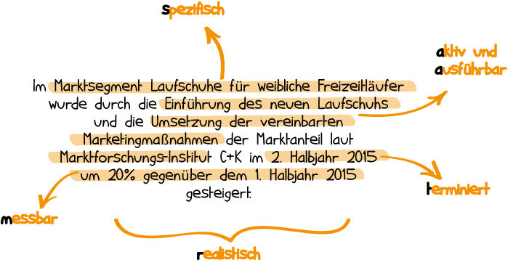


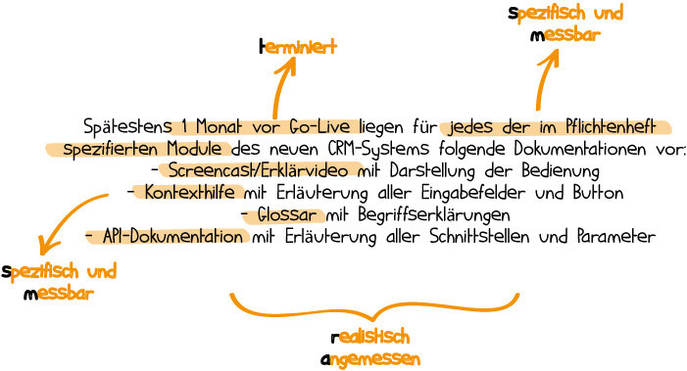
Beispiele für Zielformulierungen
Autor: Philipp Panzirsch

Slide 5
Arten von Zielen
Ergebnisziele:
Beschreiben das Projektresultat in funktionaler, finanzieller, etc. Hinsicht
Beispiel: Mit dem neuen Contentmanagementsystem wird die Durchlaufzeit bei der Erstellung einer Content-Seite im Durchschnitt auf 50% reduziert.
Beispiel: Die bestehende Lagersoftware wird um die Funktion eines Excel-Exports für Lagerlisten erweitert.
Vorgehensziele:
Beschreiben die zur Erreichung des Ergebnisses erforderliche Vorgehensweise (z.b.: in Form von Terminen, Budgetvorgaben, …)
Beispiel: Die Konzeptionsphase ist bis zum 31.10.2020 abgeschlossen.
Beispiel: Die Entwicklung des Webshops erfolgt mit einem dezidierten Entwicklerteam nach der SCRUM-Methode.
Autor: Philipp Panzirsch

Slide 6
Zielhierarchien
Um die Beziehungen und Abhängigkeiten von Zielen zu erkennen, ist es hilfreich Zielhierarchien zu bilden
Dabei werden Ziele in mehrere Teilziele unterteilt (Bsp. siehe Buch S. 53)
Mögliche Vorgehensweisen:
Top-down: Zerlegung und Verfeinerung des Gesamtziels auf Unterziele
Bottom-up: wenn bereits detaillierte Ziele vorliegen, werden diese entsprechend dem Beitrag zum Gesamtziel zusammengefasst
Gemischter Ansatz: meistens wird eine Mischung aus den obigen Ansätzen zur Anwendung kommen, da weder Top-down noch Bottom-up in Reinform möglich sind
Zielbeziehungen können sein:
Zielkonkurrenz: die Erfüllung eines Ziels beinträchtig das Erreichen eines anderen Ziels
z.B.: 100%ige Ausfallssicherheit eines System vs. Einsparungen bei Serverinfrastruktur
Zielkomplementarität: Die Erreichung eines Ziels fördert zugleich die Erreichung eines anderen
z.B.: Erhöhung der Usability im Onlineshop fördert Gleichzeitig die Steigerung des Umsatzes
Zielneutralität: Ziele sind völlig unabhängig voneinander
Bei Zielkonflikten ist es notwendig eine Bewertung der Einzelziele und Abwägung der Ziele gegeneinander durchzuführen
Autor: Philipp Panzirsch

Slide 7
Zielvereinbarungen
Für ein erfolgreiches Projekt ist es wichtig, dass Projektauftraggeber und Projektteam die Ziele gleich verstehen und sich auch über die Ziele einig sind.
Dies erreicht man mittels einer Zielvereinbarung, die beide Seiten akzeptieren
Um zu einem gemeinsamen Verständnis zu kommen, ist es hilfreich in den Zielen folgende Fragen zu beantworten:
WOZU? Was ist der Sinn und Zweck des Projekts
FÜR WEN? Wer ist der Kunde oder Auftraggeber? Wer nutzt das Ergebnis?
ENDERGEBNIS? Was soll am Projektende als Ergebnis vorliegen?
ERFOLGSKRITERIEN? Wie können wir den Erfolg des Projektes messen?
Um eine klare Abgrenzung des Projektumfangs zu gewährleisten ist es auch wichtig, Nicht-Ziele zu definieren, dh. möglichst genau zu beschreiben, was im Projekt NICHT enthalten ist
Autor: Philipp Panzirsch

